Slide 1


创新
专业
激情
云易创云开发平台
一起来改变软件开发行业吧
坚持
创始人蔡笋，13751082562，alucard263096@126.com
延时符

Slide 2
创业宣言
ENTREPRENEURSHIP SPEECH
软件行业在中国的出现到崛起用了将近30年，然而这30年的过来软件开发公司过得越来越艰难，大型的软件开发公司也完全没有在中国出现，所有的技术和概念都是外国人玩剩的。
我希望能用我的技术和商业的能力将中国的软件开发行业带来辉煌
０２

Slide 3
目 录
CONTENTS
项目介绍
产品与运营
发展前景
财务与融资
公司与团队
我们要做什么
我们怎么做
长期的战略目标
商务合作方式
我们是谁
０３
延时符

Slide 4

项目介绍
我们做什么
项目来源
需求分析
解决问题
行业前景
竞争对手
优势分析
延时符

Slide 5
项目来源——软件开发公司的生存多艰难
第一章
项目介绍
02
人力成本、门槛高——7成以上的开支用于工资
01
完成一个项目需要6个以上
不同人员的协作才能完成
客户需求满足难——4成的项目无法收尾
02
客户需求往往是日新月异的，又要快又要能满足客户的需求变更
01
03
市场竞争巨大——6成以上的单无法维持成本
03
外包平台上的时间和金额要求太苛刻，最终公司变成老板一个人的关系才能支撑的公司
0 5
延时符

Slide 6
需求分析——主要集中在哪几方面？
第一章
项目介绍
后端技术人力成本高—— 但是不赚钱
完成一个项目，需要有经验的软件设计师、管理信息系统开发工程师、接口开发工程师和数据库管理员和网络管理一起协同开发，小软件公司请不起他们，那就只能累死设计师，最后软件公司的技术无法提升，苦苦支撑
后端开发工作量大—— 但是用户看不见
制作软件除了客户看得见的前端交互部分，还有70%以上的工作在架构设计，数据库设计，后端平台开发，接口编码等工作，客户完全感觉不到你有多累，付出多少汗水，甚至还觉得这是免费的
项目明明差不多——
就是没法二次开发
明明公司已经做过了类似的项目了，但是因为第二次做的人技术和风格不同，几乎没办法对别人的项目做二次开发
0 6
延时符

Slide 7
解决问题——如何解决呢？
第一章
项目介绍
节省人员开支
云后端开发服务——减少后端开发人员
70%
让公司不需要招聘软件设计师、管理信息系统开发工程师、接口开发工程师和数据库管理员和网络管理，使用云易创平台开发，相当于直接招聘了以上5个牛人
30%
从根本上减少项目的开发人员投入，降级开发的技术门槛
一切自动生成的可视化后端开发——减少开发工作量
通过配置的方式在网页上操作设计数据对象、自动生成数据库、动态生成后台管理系统、自动生成接口、接口自动化测试等，做软件直接做客户最关心的前端交互，让客户更满意！
加快项目的开发效率
40%
60%
云开发商城——项目共享，技术共通的二次开发
减少开发环节，让开发环节变得更清晰和项目可复用
使用云易创平台生成的项目可以自主上传到云开发商城，让自己或者其它人可以基于同样的后端技术直接开展项目，让项目直接从70%的进度开发
0 7
延时符

Slide 8
行业前景——方向正确，成功总有一天会到来
第一章
项目介绍
后端服务平台——LeanCloud，野狗云等
01
很多后端服务平台提供后端数据存储、短信、云文件存储等服务，但是并无法结合软件开发过程进行协同，变成第三方服务被调用
云开发平台——小程序云开发，用友云等
02
多数是某一种软件开发方案的开发工具开发支撑服务，无法覆盖完整的软件开发需求
代码分享平台——最代码、CodeForge等
软件行业的改变
03
使用别人的源代码首先是本身技术很牛，其次别人代码也要写得好，否则使用别人的代码来给客户做持续性开发是做不到的。
自主研发的开发技术和代码 整合性的前瞻发展方向
软件开发越来越刚需 第三次信息化革命的到来 移动互联网的崛起
软件外包平台—— 一品威客、猪八戒等
04
软件开发供应商之间的技术不同，级别不同、服务不同导致乱开价乱报价
0 8
延时符

Slide 9
优势分析
第一章
项目介绍
技术门槛低优势
自主研发
做软件不再需要牛人带团队
0４
01
没有使用其它公司的技术性代码和设计思路，完全自主研发
开发模式创新
效率优势
0５
0２
有效提高开发效率
全新的软件开发思路，让软件开发能够更专注于满足用户需求
面向所有软件开发领域和语言
成本优势
0６
0３
做软件开发的团队人员可以只集中在前端开发人员上
任何软件使用任何前端开发语言都可以和云易创平台无缝结合
0 9
延时符

Slide 10
产品与运营
我们怎么做
产品概述
产品形式
产品功能
网络营销
代理推广
执行方式
利润分析
风险评估
延时符

Slide 11

产品概述——面向软件开发公司软件开发工具在线开发平台
第二章
产品与运营
使用免费——培养B端客户为主要目标
提供开发者免费的云开发平台，软件开发公司可以免费使用，创建他们的项目。目前阶级吸引B端客户使用之外，后续云开发平台转型为云开发供应商后，将云开发平台的客户的项目直接部署到云易创云上。
服务收费——收费用于提升服务
协助软件公司培养云易创的开发人员 直接输出云易创的开发工程师 提供相关的云计算服务器 云商城项目购买
目前来说，这个阶段还是以培养B端用户使用我们平台为第一目标，平台上的项目越来越多，那么我们平台的竞争力就越来越大，最终才能成为云易创平台的护城河。 由于使用云易创平台开发的项目技术共同的特性上，B端用户实际上是和我们的技术架构和公司存亡进行一定程度的捆绑，云易创有信心有能力帮助这些软件公司成长，也有信心让B端客户成为云易创平台的基石
１1
延时符

Slide 12
产品体系——以服务为主的开发平台产品
第二章
产品与运营
技术服务
开发平台
应用商城
项目收费
免费
买卖抽成
目前来说，我们免费提供开发平台供软件公司直接使用，辅以收费的项目服务和应用商城买卖抽成作为整个产品体系，让B端客户在投入使用云易创平台的同时，可以更加无顾虑的清晰知道云易创平台能够确切帮助他们的公司的业务进行快速增长。
1２
延时符

Slide 13
产品功能
第二章
产品与运营
技术培训
人员培训
云计算服务
项目共享
外包服务
提供技术培训让用户快速的接入使用云易创平台进行软件开发。
云易创平台本身拥有两家软件外包公司，我们将会以项目的方式培养开发人员
云易创将会逐渐转型为云计算公司，承载B端客户的客户项目。
提供云项目商城，客户上传和购买项目，让代码的价值变得更大
云易创本身也提供软件外包服务，帮助B端客户进行业务开发
１1
1 3
延时符

Slide 14
执行方式——创业不能坐以待毙
第二章
产品与运营
外包服务
（可复制）
众包平台 （成为体系）
有云易创平台来对接B端再进行分包服务，让云易创的服务体系成为中国软件开发体系的标杆
确立云易创体系的软件外包公司架构、服务体系、开发技术等
回归原始，服务众多软件开发商，让云易创旗下的软件开发公司都是各地龙头
将认识云易创软件开发体系等人员以资金、技术支持等方式提供放去开拓公司，云易创持股等方式形成软件开发连锁公司
云计算软件开发服务提供商
软件开发公司连锁 （传播）
1４

Slide 15
与众不同的云易创客户服务
第二章
产品与运营
便宜
云易创云开发平台的特点节省人力成本，所以客户更够获得更有优势的价格
快
云易创提供一系列的云开发服务，让开发更快速
服务
沟通
既然节省了高负担的后端技术人员投入，云易创体系下的软件公司可以将投入资本放到客户沟通上，甚至能够在签合同前就做功能demo给客户体验
专注于交互
既然节省了高负担技术人员投入，云易创体系下的软件公司可以将招聘的资源投入到前端人员去，开发出客户更满意的软件产品
1 5
延时符

Slide 16
合伙人体系的软件公司设计架构
第二章
产品与运营
项目对接业务员
理解云易创的服务思路，服务于对接外包客户
产品设计经理
设计师兼测试
专注于签约订单后，为用户设计产品
招聘设计师为用户的产品进行视觉设计，通常也可兼任测试人员
前端开发
工程是
赚钱的主力人员
1 6
延时符

Slide 17
成本/利润分析
第二章
产品与运营
前期沟通10%
利润60%
60
30
设计和开发30%
10
目标
云易创体系的第一阶段正在摸索如何构建4-6人的团队一年完成100万元的合同金额。在项目平均的情况下，目前平均一周能够完成1万元的合同金额，1年保底4-6人创造50万以上的利润
1 7
延时符

Slide 18
发展前景
长期战略目标
开发计划
开拓计划
五年发展
销售网络
盈利来源
难点分析
延时符

Slide 19


开发计划
第三章
发展前景
持续优化云易创平台
优化云易创平台对用户易用性，成本降低，效率加快的各种优势
持续拓展云易创服务体系
基于云易创平台的优势，云易创平台可以不断拓展连锁公司
探索发展云易创云服务体系
最终，云易创平台必定会往云计算服务商的方向转型，到时候能量将是其它云平台不可比拟
1 9
延时符

Slide 20
开拓计划
第三章
发展前景
合伙人连锁 10家云易创软件（2/10）
以合伙人连锁的方式来创建
转型云计算软件服务商
进度0%
01
02
03
04
05
云易创公司体系 年收入100万（进度3个月40%）
确定云易创服务的公司模型后，
让云易创的员工自由组建公司
成立众包平台
收购或者自己成立软件众包平台
成立研究院
希望非云易创体系的 软件开发公司无法存活
２0
延时符

Slide 21
五年发展——计划赶不上变化，方向正确，方向盘时时微调
第三章
发展前景
2019，8
完成100万盈利目标
先让自己的公司是可以赚钱的
2023
云计算公司转型
2020 12
开设5家云易创软件
大家也可以试一下这样赚钱
2022
服务商超过50家
2021
众包平台成立
2 1
延时符

Slide 22
盈利来源和计划盈利
第三章
发展前景
云计算使用服务 5%——提高到30%
1
目前通过云计算服务如云存储等少量收取用户的使用费作为支持，后续将提供大量增值服务。
2
技术培训的收入 0%——提高到20%
技术培训费通过以开设短期技术开发、产品设计和软件服务等课程，让客户快速提升自己并且融入云易创。
3
云商城收入 10%——提高到20%
目前云易创累计的项目还比较少，未来项目数量增加，用户可以找到各种类型的项目。
4
连锁分成 10%——提高到20%
利润来源分析
分公司的利润用于支撑云易创的持续经营
5
软件外包 70%——减少到10%
目前还是主要来源于软件外包的收入
2２
延时符

Slide 23
难点分析
第三章
发展前景
订单来源的制约
目前最大的难点是来源于订单资源的不足，我们已经是有方向地寻找最适合云易创平台来开发的订单，但是由于众包平台的项目资源不佳，达成盈利将会有一点难度，而未来的软件连锁公司即使有生存的本领，但是没有订单的丰富来源也可能无法顺利生存
82%
18%
研发技术无法形成技术优势
云易创作为一个科技型的公司，目前的最大武器就是技术优势，但是技术优势确实是需要资本相对持续投入才能形成技术优势
商业订单的资源+技术优化资本投入
2３
延时符

Slide 24
财务与融资
商务合作方式
成本预算
资金缺口
融资计划
资金用途
结束语
延时符

Slide 25
成本预算
第四章
财务与融资
20%
40%
30%
10%
云易创平台研发
持续对云易创平台的
技术研发投入
人力成本
云易创目前小团队的 人员开支组合
办公硬件
房屋租赁，办公用品
软件
服务器，一品威客加盟等
目前由于云易创自身有依赖于软件外包等收入，所以在存活的条件下能够很好的生存，但是也碍于生存的压力，无法将更多的资源投入以发展云易创平台的技术当中，云易创平台非常多先进概念和功能还急需要优化，
为未来的连锁加盟积累优势
2５
延时符

Slide 26
资金缺口
第四章
财务与融资
云易创平台研发投入
65%
主要将需要的资金投入到平台的优化升级迭代
办公设备和房屋租赁
25%
人力投入的增加，这是需要的资本投入
日常开支
10%
预留10%的现金流作为日常开支
云易创平台停滞于功能够用就行的状态中
由于长期目标的影响，目前云易创停滞在够用就行的状态中，虽然能够生存，并且应该也能往长期目标发展，但是确实很久没有新的功能增加，对于长期发展会出现一些担忧
2６
延时符

Slide 27
资金用途
第四章
财务与融资
硬件升级——20%
人才招聘——50%
资金用途
市场开拓——20%
资金储备——10%
将会把资金用于以上部分
2 7
延时符

Slide 28
公司与团队
我们是谁
公司简介
项目成员
组织结构
团队介绍
企业理念
延时符

Slide 29

公司简介
第五章
公司与团队
公司简介
深圳市海富特资讯管理有限公司成立于2013年9月，致力于为客户提供最优质的软件开发服务。2017年6月推出云易创平台，开发超神速，将会在软件行业掀起一阵飓风。
服务概览
1、主要服务客户实现各种软件产品，为客户带来技术服务的同时，持续优化为客户整合融资资源和条件，帮助客户成功。
2．设计并推出云易创云开发平台，是一个面向软件外包企业的服务型技术公司，帮助软件公司优化技术提供最优秀的技术。
2 9
延时符

Slide 30

公司团队
第五章
公司与团队
青春
活力
专业
梦想
团队（Team）是由员工和管理层组成的一个共同体，它合理利用每一个成员的知识和技能协同工作，解决问题，达到共同的目标。团队的构成要素总结为5P，分别为目标、人、定位、权限、计划。
我们一起创作企业的辉煌，一起实现我们的理想奋斗。
企业、事业各部门领导人具有合格的管理素质，有战略眼光，责任心强，，管理部门的工作健全而有效率。管理责任审计就是针对企事业的管理工作是否达到了上述责任要求。
3 0
延时符

Slide 31

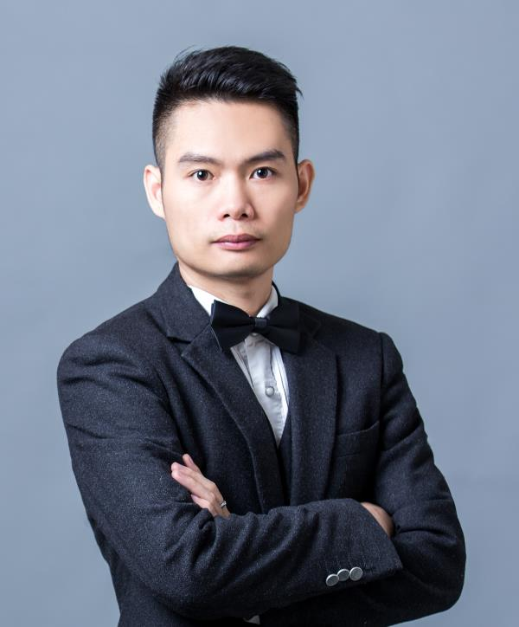
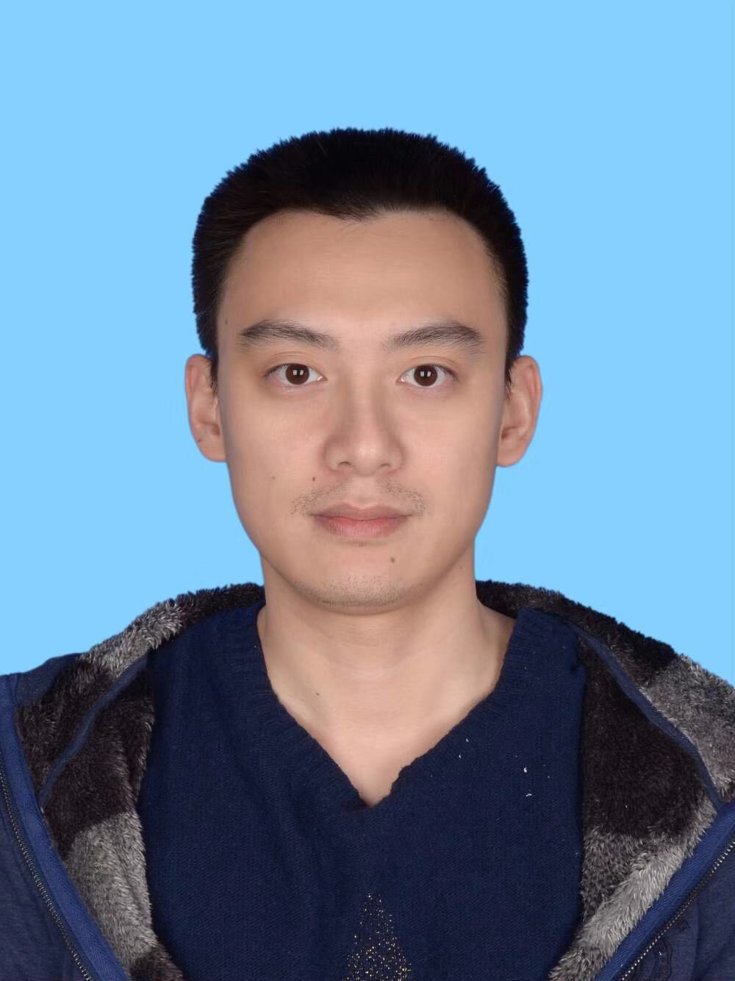
项目成员
第五章
公司与团队
姓名：蔡笋
职位：CEO
姓名：胡春生
职位：CMO
姓名：刘瑞鹏
职位：COO
负责公司日常事务，在董事会授权范围内，拥有对公司事务的管理权和代理权，健全公司各项制度，完善公司运营管理；推动公司销售业务，推广公司产品，组织完成公司整体业务计划
管理项目，制定项目计划，跟踪项目进度，协调各部门。负责产品功能的定义、规划和设计，根据产品的生命周期，协调研发、营销、运营
主导公司的市场战略规划和制订、负责公司新产品的规划、负责公司品牌规划、传播和市场队伍的建设和管理，负责销售渠道、零售终端的规划、销售队伍的支持和培训
3 1
延时符

Slide 32
公司结构
第五章
公司与团队
董事会
法务部
总公司
特许授权合作伙伴
分公司
市场部
技术开发部
设计部
市场部
经理
市场部
人事部
采购部
综合部
财务部
研发部
3 2
延时符

Slide 33
企业理念——易的三义
第五章
公司与团队
03
不易
01
追求成功和目标的方向永远不会改变！
变易
不断地调整方法，不断探索寻找成功的捷径！
02
简易
永远永远要做最简单的事，一阴一阳相辅相成才能创造天地万物！
3 3
延时符

Slide 34

THANK YOU FOR YOUR GUIDANCE.
谢谢您的指导
THE
END
创始人 蔡笋
13751082562
alucard263096@126.com

